Slide 1





Embedded Value

Slide 2
¿Por qué aparece este patrón?
Muchos objetos pequeños tienen sentido en un sistema orientado a objetos que no tienen sentido como tablas en una base de datos.
¿Cuál es su solución?
Embedded Value asigna los valores de un objeto a distintos campos de un determinado registro.

Slide 3

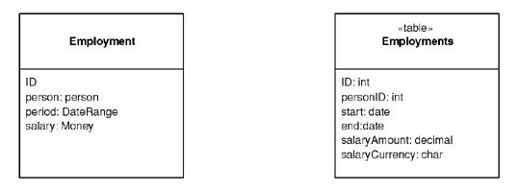


Ejemplo

Slide 4
¿Cómo funciona?
Cuando el objeto principal se quiere guardar, los objetos dependientes también se guardan en el mismo momento.
Las clases dependientes no tienen sus propios métodos de persistencias ya que toda la persistencia la realiza el objeto principal.

Slide 5
¿Cuándo utilizarlo?
Presencia de objetos de valor.
Objetos con referencia, asociación uno a uno.

Slide 6
Ventajas y desventajas
Ventajas
Permite realizar consultas obteniendo toda la información.
Tiene mejoras en el rendimiento de la aplicación.
Desventajas
Puede generar desorden en la base de datos.

Slide 7
Ejemplo
Compra de un artículo el cual tiene un orden de envió con sus respectivos detalles.
Se cuentan con dos clases persistentes envió y dirección, las cuales tienen una relación uno a uno.

Slide 8
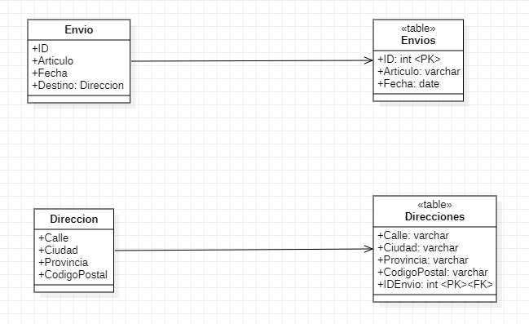
Ejemplo
Sin el patrón aplicado:

Slide 9
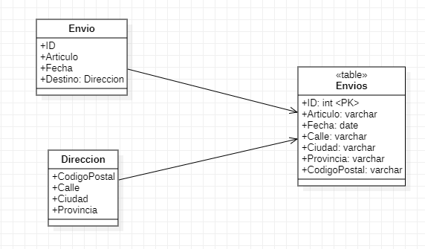
Ejemplo
Con el patrón aplicado:

